Slide 1
Вологість. Її значення для продуктів харчування

Slide 2
Вологість - це міра, що характеризує вміст водяної пари у повітрі.

Slide 3
Є два способи кількісної оцінки вологості:
Абсолютна вологість — маса водяної пари, що утримується в одиницях об'єму повітря.
Відносна вологість — відношення абсолютної вологості до її максимального значення при даній температури.

Slide 4
Наочний приклад рідкого і твердого стану вологи в атмосфері — хмари, що складаються з дрібних крапельок води, кристаликів льоду або їхньої суміші.

Slide 5
Необхідна умова утворення хмар — насичення водяної пари до стану конденсації (перетворення пари у воду) або сублімації (перетворення пари в крижані кристали, минаючи рідку фазу)
і зниження температури повітря до критичної.

Slide 6
Крім того, у повітрі повинні знаходитися так звані ядра конденсації (або сублімації). Звичайно такими ядрами є кристалики солі, що зриваються вітром із гребенів морських хвиль, або мікроскопічний пил, піднятий з поверхні землі, частки гару над виробничими об'єктами.

Slide 7
Оскільки над сучасними містами пилу і гару завжди багато, погода в містах завжди гірша ніж за містом. Особливо це виявляється в приморських містах.

Slide 8
Вологість повітря, має першорядне значення для зберігання харчових продуктів. При зберіганні продуктів визначають відносну вологість повітря - процентне відношення фактичної кількості водяної пари в повітрі до тієї кількості, яка необхідна для повного його насичення наданою температурі.
Вологість повітря - роль у зберіганні продуктів

Slide 9
Чим нижче відсоток відносної вологості повітря, тим повітря суші, тобто водяної пари в ньому менше.

Slide 10
Відносна вологість повітря вимірюється спеціальними приборами - психрометром і Гігрографом.

Slide 11
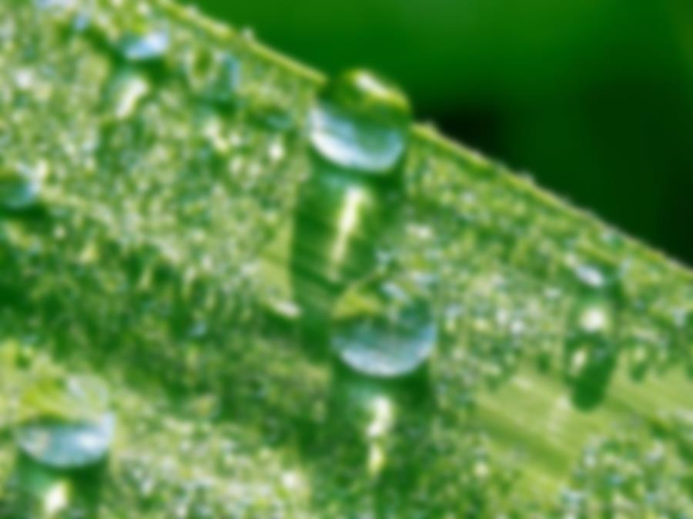
Величина відносної вологості повітря при зберіганні залежить від властивостей продукту. При високій відносній вологості повітря (85-95%) зберігають продукти з високим вмістом вологи (свіжі плоди), при низькій відносній вологості повітря (65-75%) - сухі продукти (борошно, цукор).

